Slide 1
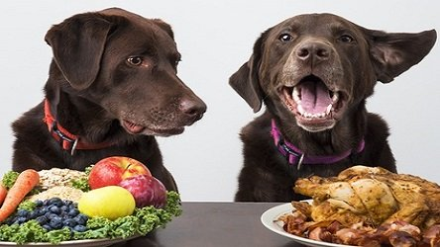
תזונה ועיכול

Slide 2


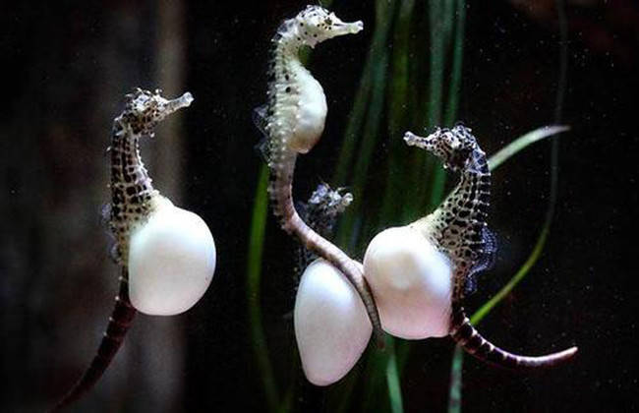
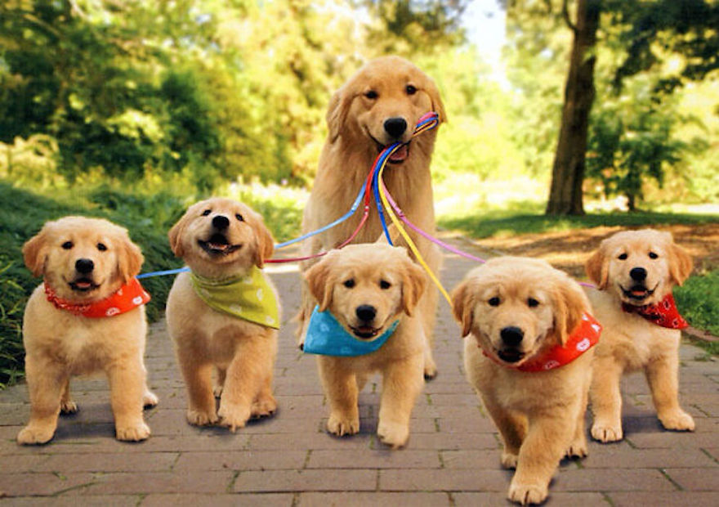
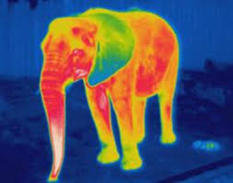
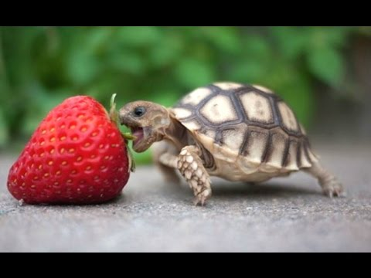
מטרות ההזנה
קיום ותנועה – התצרוכת משתנה בהתאם לגודל הגוף. בע"ח קטן דורש יותר אנרגיה לכל ק"ג משקל גוף לעומת בע"ח גדול.
גדילה – המזון מספק את חומרי הגלם לגדילה.
וויסות חום- שמירה על טמפרטורת גוף קבועה מצריכה השקעת אנרגיה שמקורה במזון.
עבודה – בכדי לצוד, או לבצע כל עבודה אחרת על בע"ח לצרוך מזון שיספק אנרגיה לגוף.
הריון – בכדי שהריון יוכל להתרחש על הכלבה להיות מוזנת כיאות.
כושר וטיב ייצור תוצרת (חלב, ביצים, בשר, צמר, דבש) – דורש הזנה נאותה גם כן.

Slide 3
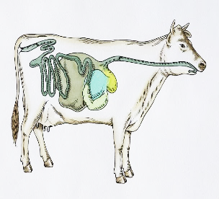
מערכת עיכול במעלי גירה
פה- לעיסה קצרה ויצירת כדורי מזון מעורבבים ברוק
ושט- הובלת המזון מהפה לכרס
כרס- תהליך עיכול ראשוני של תאית ע"י חיידקי הכרס בטמצעות אנזימים שהם מפרישים. המזון חוזר לפה ללעיסה יסודית ותהליך זה נקרא: העלאת גירה .
קיבת הכוסות- ריכוז נוזלי הכרס והרוק .ושם גם נתקעים גופים זרים שאינם מתעכלים.
קיבת העלים- ספיגת כמויות גדולות של מים חזרה אל הגוף.
קיבה אמיתית- שרידי מזון שלא עוכלו בכרס מועברים אל הקיבה האמיתית . תהליך עיכול כמו ביונקים.
מעי- תהליך עיכול כמו ביונקים.
פי הטבעת-הוצאת הפסולת מהגוף ( צואה )
8
2
1
7
3
5
4
6

Slide 4
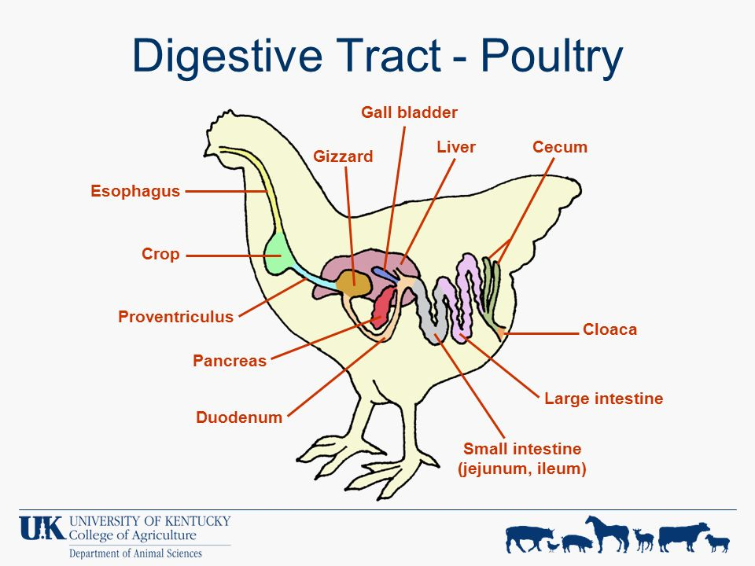
מערכת עיכול עופות
.
מקור- ליקוט והרטבה של המזון
זפק- משמש לאגירת מזון, שם תופחים הגרעינים ומתרככים.המזון שוהה בזפק מס' שעות, זמן השהייה בזפק תלוי בכמות המזון ומצבו . זפק יש פעילות מועטה של חיידקים אשר מפרישים אנזימים לעיכול
קיבת בלוטות- קיבה קטנה, מפרישה מיצי עיכול הדומים לאלו של קיבת היונקים. המזון לא שוהה בה זמן רב, העיכול מועט .
קיבת שרירים (הקורקבן)- דופן הקיבה עשויה משרירים המתכווצים וטוחנים את המזון.בקיבה אבנים קטנות המשמשות כתחליף לשיניים ועוזרות בריסוק המזון. אין תהליך פירוק אנזימי
מעי דק- עיכול וספיגה. לעופות יש חילוף חומרים גבוה ולכן אורך המעי שלהם הוא פי 8 מאורך הגוף .
מעי גס- קצר. לא יעיל בספיגת מזון. מכיל חיידקים לעיכול שאריות המזון שלא נעכלו
מעיים עיוורים- חיידקים שמפרישים אנזימים המעכלים בעיקר חלבונים ומעט תאית.
ביב- צינור העיכול וצינור השתן מתנקזים לביב ומפרישים לשלשת.
. ;

Slide 5
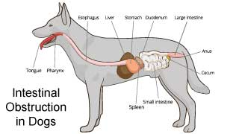
מערכת עיכול יונקים/ כלב
פה- פירוק מכאני ע"י השיניים. פירוק כימי ע"י רוק.
ושט- הובלת המזון מהפה לקיבה
קיבה- פירוק מכני בעזרת שרירים חזקים. פירוק כימי ע"י חומצת מלח המסייעת לאנזימי עיכול לפעול.
מעי דק- מפרק את כל אבות המזון. ספיגת המזון המפורק לדם.
מעי גס- המשך פירוק כימי. ספיגת מים לדם.
פי הטבעת- הוצאת הפסולת מהגוף ( צואה )

Slide 6

השוואה מבדלת
מבנה פה
קיבה אחת- חלל פה גדול ומערכת שיניים
עופות (שתי קיבות)- חלל פה קטן ללא שיניים
מעלי-גירה-חלל פה גדול ומערכת שיניים

Slide 7
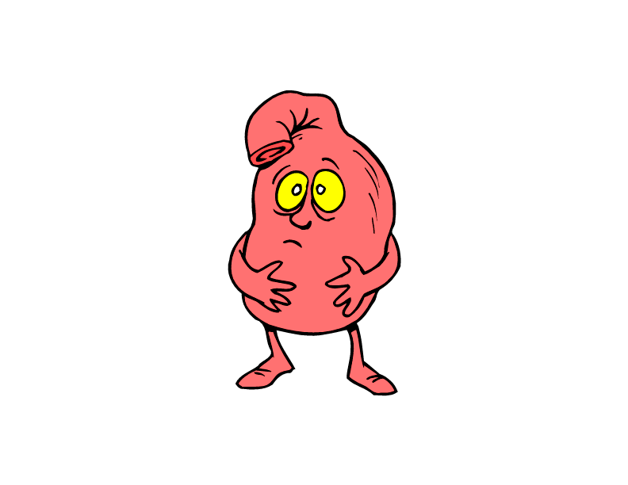
השוואה מבדלת
מספר קיבות
אחת
קיבה אחת- אחת
עופות (שתי קיבות)- שתים
מעלי-גירה-ארבע

Slide 8
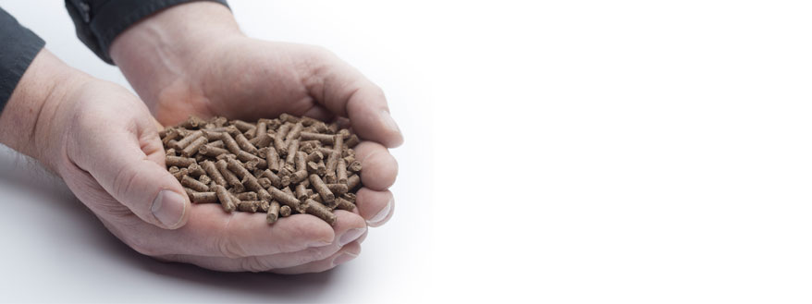
השוואה מבדלת
סוג התזונה
קיבה אחת- מזון גם ומזון מרוכז
עופות (שתי קיבות)- מזון מרוכז המבוסס על זרעים ותוספי מזון
מעלי-גירה-מזון גס ומזון מרוכז (יכולת גבוהה של ניצול מזון גס)

Slide 9
השוואה מבדלת
השפעת מערכת העיכול על אופן אכילת המזון
קיבה אחת- תזונה בעיקר ממזון גס ביחס 70% מזון יבש 30% מזון גס.
עופות (שתי קיבות)- מזון מרוכז עשיר באנרגיה וחלבונים ועני בתאית (חומר גס) במנות קטנות לאורך כל היום. (זפק)
מעלי-גירה- צבירת מזון רב בכרס ועיכול איטי ע"י העלאת גירה. יכול גבוהה של ניצול מזון גס (תאית)

Slide 10
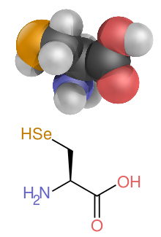
השוואה מבדלת
חומצות אמינו
קיבה אחת- צריכים לקבל חומצות אמינו חיוניות מהמזון
עופות (שתי קיבות)- צריך להוסיף במנה 10 חומצות אמינו.
מעלי-גירה- מסוגלים לסנתז חומצות אמינו חיוניות ממקורות חנקן.

Slide 11

השוואה מבדלת
עיכול באמצעות אנזימים
קיבה אחת- בקיבה
עופות (שתי קיבות)- בקיבת הבלוטות
מעלי-גירה- בקיבה אמיתית

Slide 12
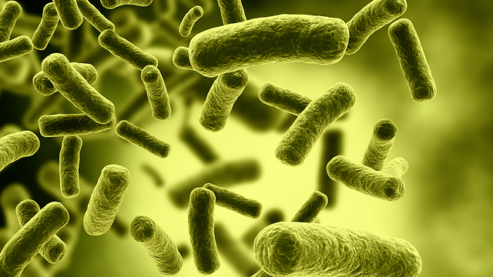
השוואה מבדלת
עיכול סימביוטי
קיבה אחת- במעי העיוור
עופות (שתי קיבות)- המעי הגס (תרומה קטנה לעיכול)
מעלי-גירה- בכרס ובמעי העיוור.

Slide 13

שיקולים בהרכבת מנת המזון לחיות משק
גיל בע"ח: בע"ח צעיר צורך יותר חלבון ואנרגיה לצורך גדילה לעומת בע"ח בוגר.
מטרת הגידול- פיטום, ביצים, חלב, רכיבה. בע"ח אלו צריכים אנרגיה מעבר לאנרגיה קיומית על מנת לתת תוצרת ו.
רמת היצור החקלאי- להעלאת היצור החקלאי יש להעלות את החומרים המזינים כדי לקבל תפוקה גבוהה יותר של תוצרת, תוך שמירה על כלכליות המנה.
מצב פיסיולוגי- בריא, חולה, הריון. כשבע"ח חולה הוא יקבל מזון עשיר קל לעיכול. בע"ח בהריון צריך מנה עשירה בחלבונים .

Slide 14
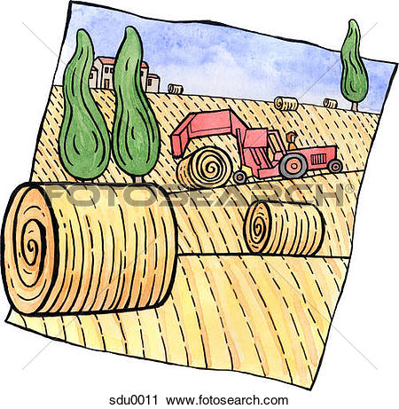
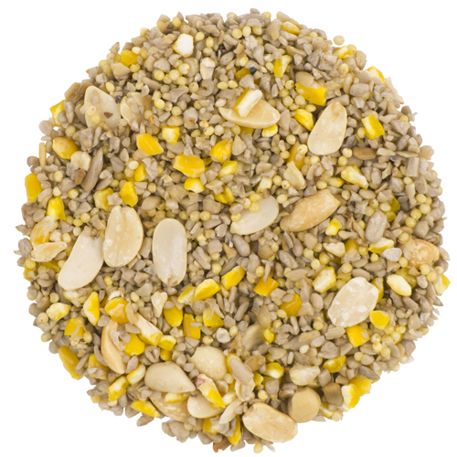
סוגי מזון
מזון גס – מזון המכיל אחוז גבוה של תאית ולכן מתאים למעלי גירה.
מזון מרוכז – מזון עשיר באנרגיה זמינה (פחמימות קלות לעיכול) ובחלבונים ודל בתאית.

Slide 15
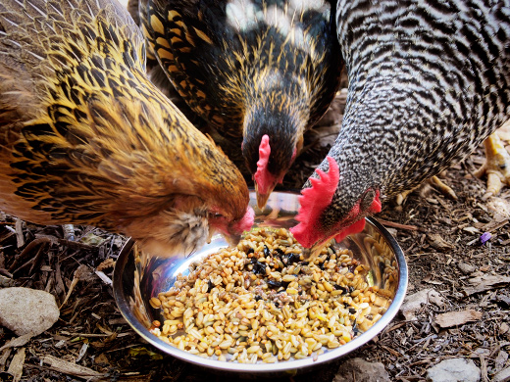
שיקולים בהזנת עופות
בעלי מערכת עיכול המותאמת למזון מרוכז
הזנה שונה לקבוצות ייעודיות לבשר או לביצים
הזנה שונה בהתאם לגיל (אפרוחים, פטמים)
להמרצת גדילת פטמים ניתן לתת:
מזון עשיר באנרגיה (עשירי פחמימות ושומנים)
כופתיות, תוספת שמן וחומרים אנטיביוטים
לתהליכי ייצור וקיום מנוצל חלק קטן מהאנרגיה. רוב האנרגיה במזון נעלמת בשתן ובחום מטבולי
שמירה על יחס מתאים בין אנרגיה לחלבון במנת פיטום.

Slide 16
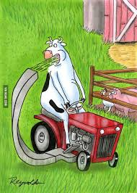
שיקולים בהרכבת מנת מזון למעלי גירה
עיקר ההוצאות בהאבסת הפרות יוצרות החלב במזון רב מאיכות טובה.
יש לדאוג שהשפעת המזון תהיה טובה אך המחיר ישאיר רווח.
להגברת יעילות ניצול המזון ניתן ל:
הוספת חלבונים ופחמימות שמפורק במעי.
הוספת שתנן כמקור לחלבונים עבור חיידקי הכרס.
מתן מזון מרוכז עשיר בעמילן- יגביר אנרגיה. בעיקר בתחילת חליבה.
תוספת שומן שאינו מתפרק בכרס להעלאת רמת אנרגיה במנה.

Slide 17
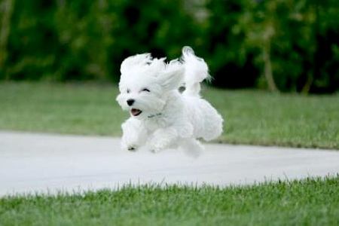
חישוב כמות האנרגיה הדרושה
לכלב במנוחה (שאינו עובד):
כמות האנרגיה הדרושה = 70 + 30 X משקל הכלב בק"ג.

Slide 18
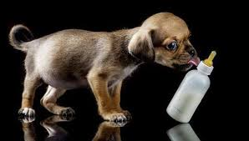
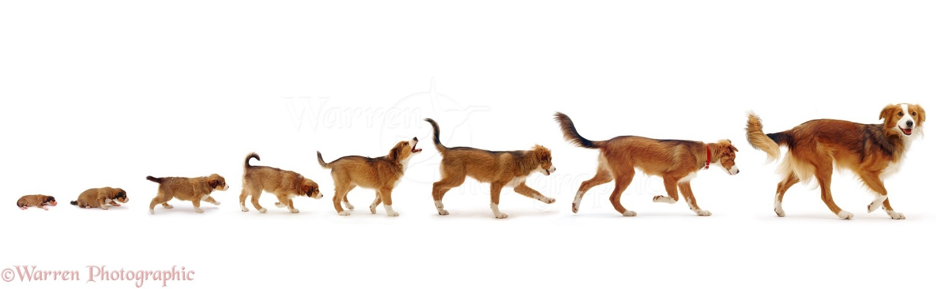
צריכת אנרגיה של כלבים בגילאים ובמצבים שונים
גורים
צרכים אנרגטיים גבוהים
רמות החלבון והסידן גבוהות.
מומלץ לחלק לגורים את המנה ל-4 ארוחות ביום.
בגיל חודש ניתן להתחיל גמילה מהנקה
רוב הכלבים מגיעים לכ-50% ממשקל גופם הסופי בגיל 5-6 חודשים. כלבים גדולים מגיעים לבגרות ולמשקל סופי מאוחר יותר מכלבים קטנים. בשלב זה ניתן להפחית את מספר הארוחות ל-2 ביום.

Slide 19
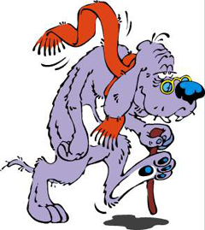
כלבים מבוגרים
במבוגרים חלה ירידה בדרישות האנרגטיות בשל הירידה בפעילות הגופנית והירידה במסת השריר.
מומלץ לתת תוספת סידן.
מומלץ לתת אוכל לח יותר בהתאם למצב השיניים

Slide 20
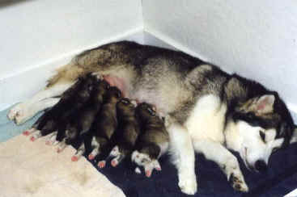
הריון והנקה
הצרכים האנרגטיים של כלבה בהריון אינם משתנים עד לשליש האחרון של ההריון. עודף מזון קודם לכן עלול לגרום להשמנה.
ההמלצה היא להעלות את צריכת המזון בכ-15% בכל שבוע החל מהשבוע ה-5 להריון.
כלבה עם שגר גדול מאוד, בעלת בטן גדולה, מאבדת לעתים את התיאבון 7-10 ימים קודם להמלטה. במקרים אלו מומלץ להגיש לכלבה ארוחות קטנות מספר רב של פעמים ביום.
לכלבות קטנות מומלצת תוספת סידן.
בעת ההנקה הכלבה נדרשת לעכל, לספוג ולהפוך את המזון לחלב בעל איכות ובכמות מספקת לגורים.
האנרגיה הנוספת תלויה בגודל הכלבה, בגודל השגר ובגילו. מזון זה צריך להיות מוגש לה במספר ארוחות קטנות.
חשוב לספק חלבון מאיכות טובה ולא להסתפק רק בתוספי שומן ופחמימות.
אין צורך במינראלים או ויטמינים נוספים.

Slide 21
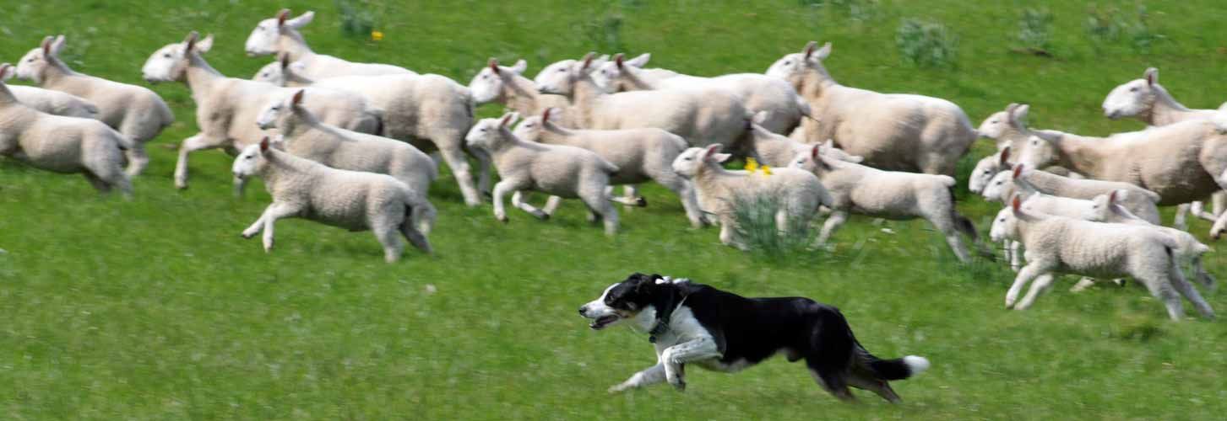
עבודה
קיימים סוגים שונים של עבודות-כלבים (הנחיית עיוורים, שמירה, רועים, מזחלות, משטרה, צבא ועוד).
הדרישות התזונתיות של כלבים אלו שונות מאוד. למשל, כלב שרץ 5 ק"מ ביום מעלה את צריכת האנרגיה שלו ב-10%.
עבודה אינטנסיבית לפרק זמן קצר (מרוץ כלבים, למשל), דורש שימוש בעיקר במאגרי הגליקוגן, ולכן הזנת הפחמימות מוגברת
עבודה ממושכת או בקור עז מדלדלת את מאגרי השומן ודורשת הזנה הולמת.
אין צורך בתוספת של חלבון, מינרלים או וויטמינים לכלבים עובדים.
יש להגיש להם ארוחה קטנה לפני היציאה לעבודה. הארוחה העיקרית צריכה לכלול 2/3 מהמנה היומית ולהינתן לאחר מנוחה.
.

Slide 22
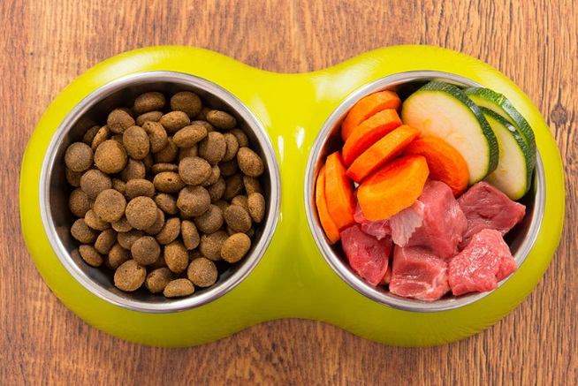
דרכי הזנת כלבים
כלבים מסוגלים לאכול כמעט הכל. מספר קולטני הטעם בלשון נמוך יחסית ולכן הם מוכנים לאכול מגוון רחב של מזון.
רפלקס ההקאה הוא רגיש ולכן הם מסוגלים לדחות ולהקיא מזון שלא טעים להם.
הזנה מאוזנת אינה גורמת לאובדן משקל או מרכיבים של הגוף וכוללת את כל מרכיבי המזון ההכרחיים .
היא מאפשרת חיים ארוכים ובריאים יותר ומקטינה את הרגישות למחלות.

Slide 23
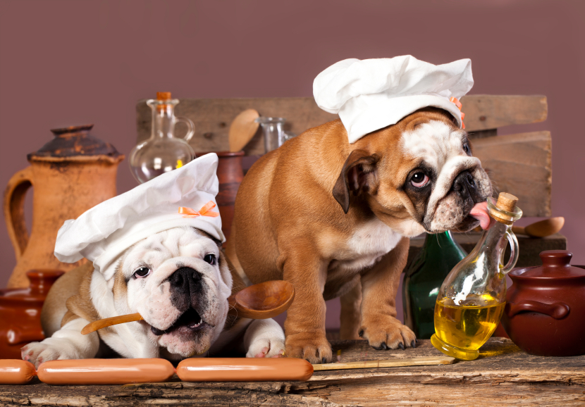
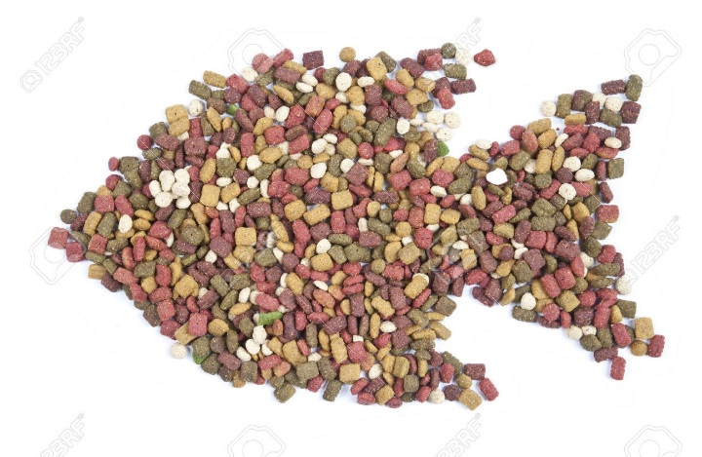
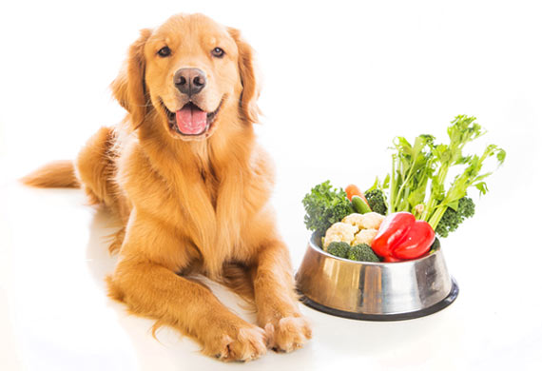
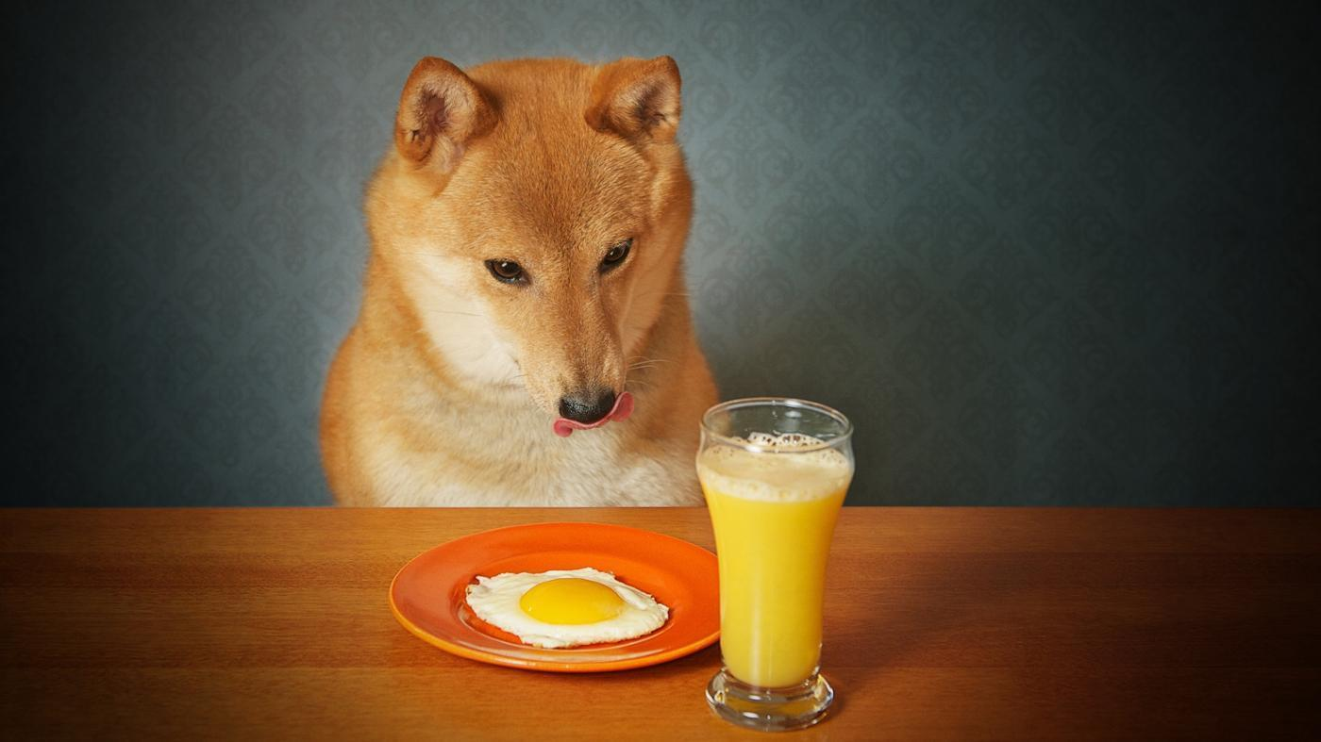
הזנה ביתית
מחלקים את המזון ל-4 קבוצות עיקריות ע"פ הרכבן ויכולת הניצול שלהן ע"י הגוף:
בשר ודגים,
מוצרי חלב וביצים,
ירקות ודגנים,
ושומנים שונים
חסרון: קיימת סכנה של יצירת עודף או חוסר באחד מאבות המזון, קשה מאוד להרכיב דיאטה מאוזנת באמצעות מזון ביתי

Slide 24
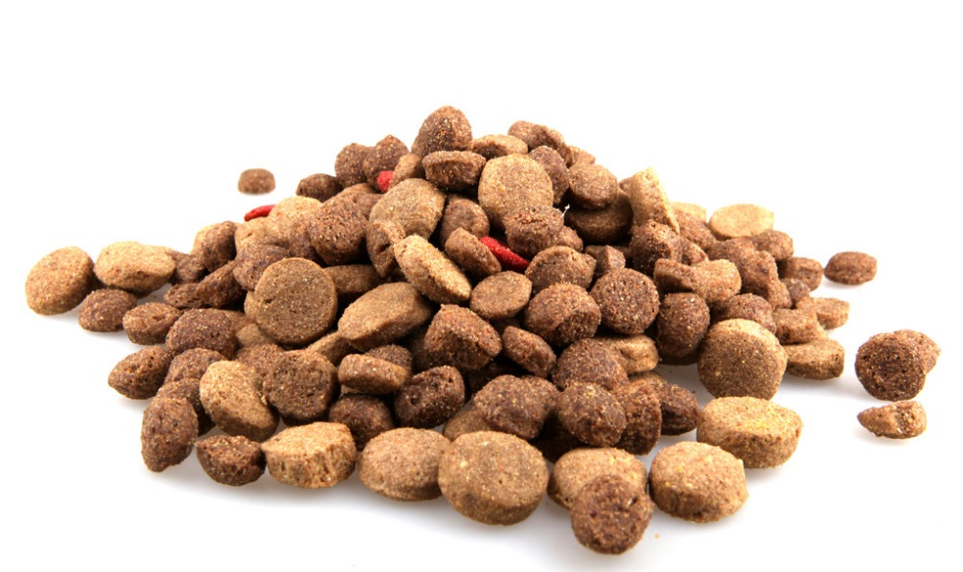
מזון יבש
הנפוץ ביותר בארץ.
בעל חיי מדף ארוכים ויחזיק מספר חודשים במקום קריר ויבש.
מורכב בעיקר מדגנים וחלבון מהחי או מהצומח הנפוץ ביותר בארץ.
בעל חיי מדף ארוכים ויחזיק מספר חודשים במקום קריר ויבש.
מורכב בעיקר מדגנים וחלבון מהחי או מהצומח
מוסיפים לו באופן מלאכותי שומן ויטמינים ומינרלים.
בעל ריכוז רכיבי מזון ואנרגיה גבוהים יחסית.
מידת הנעכלות שלו נמוכה יותר יחסית.
פחות טעים לעומת מזונות רטובים

Slide 25
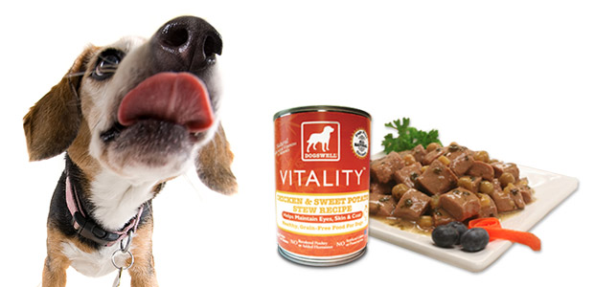
מזון לח
מזון הארוז בקופסאות שימורים (פלסטיק או אלומיניום).
מזון טעים ואטרקטיבי, במיוחד טעמי בשר או דגים.
מידת הנעכלות שלו והרכבו התזונתי טובים מאוד
נוח לשימור לזמן ממושך ללא תנאי אחסון מיוחדים.
תכולת האנרגיה בו נמוכה יחסית ולכן דרושה הגשת כמות גדולה יחסית. התוצאה היא מחיר גבוה למנת מזון, במיוחד בכלבים גדולים.

Slide 26

שתיה
הכלב מאבד מים בשתן ובצואה. דרך הלחתה ודרך הזעה בכפות הרגליים. יש לספק לכלב גישה חופשית למים טריים ונקיים.

Slide 27
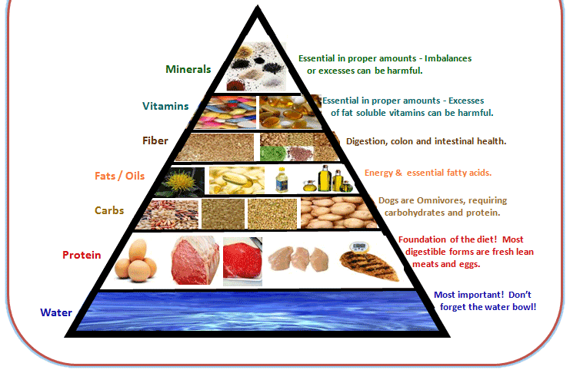
מזון
המזון מתפרק במערכת העיכול ומועבר באמצעות מערכת הדם אל כל תאי הגוף. תאי הגוף מנצלים את המזון לבניית מרכיבי התא ולהפקת אנרגיה. בעל החיים משתמש באנרגיה לעבודת שרירים, לבניית רקמות ולשמירת חום הגוף.
רכיבי המזון הם: פחמימות, שומנים וחלבונים ( אבות המזון),
ויטמינים
מינרלים
מים.

Slide 28
פחמימות/ סוכרים
חד סוכר (גלוקוז) / דו סוכר / רב סוכר
תפקידים:
1. מקור עיקרי לאנרגיה זמינה – שימוש בגלוקוז להפקת אנרגיה.
2. חומרי תשמורת – שרשראות ארוכות של רבי סוכרים, בשעת הצורך מתפרקים לחד סוכרים (גלוקוז).
* חומר התשמורת בבע"ח – גליקוגן – נאגר בכבד ובשרירים (אינסולין).
* חומר התשמורת בצמחים – תאית / עמילן.
פחמימה מתפרקת לחד סוכר
מזונות עשירים בפחמימות: מזון גס - קש, ירק, סוכר, שיבולים, שעורה, דגנים(חיטה, תירס, אורז), קטניות, אספסת ותחמיץ.

Slide 29
שומנים - ליפידים
תרכובות פחמן שאינן מסיסות במים
תפקידים:
1. חומר תשמורת מעולה – השומן יעיל ביותר כחומר תשמורת.
1 גרם של שומן מספק אנרגיה כפולה מחלבון או פחמימה.
2.שכבת בידוד – חומר בידוד מפני קור, מסייע בשמירת חום בגוף.
3. וויסות תהליכים חשובים בגוף – לחץ דם, קרישת דם, וויסות טמפ'.
4. בונים את קרום התא.
5. בריאות העור והשיער.
מתפרקים לחומצות שומן וגליצרול
מזונות עשירים בשומנים: מזון מרוכז – זרעים של תירס, חיטה וסויה.

Slide 30
חלבונים- פרוטאינים
22 חומצות אמינו – מצויים בשרירים, בעור, בשיער, בציפורניים ובקרומי התאים (13 קיימים בגוף ו-9 מקבלים מבחוץ).
תפקידים:
1. בניית התאים בגוף – חלבונים מבניים.
2. תהליכי פירוק כימיים – אנזימים – חלבונים תפקודיים.
3. מערכת החיסון – נוגדנים - חלבונים תפקודיים.
4. וויסות תהליכים בגוף – הורמונים – חלבונים תפקודיים.
5. חשיבות משנית – כמקור אנרגיה.
מתפרקים לחומצות אמינו
מזונות עשירים בחלבונים: סויה, חציר אספסת, חציר תלתן.

Slide 31

חלבונים
מחסור בחלבון עלול לגרום ל:
פגיעה בקצב התפתחות.
חולשה של השרירים.
חולשה בעצמות.
חולשה במערכת החיסון.
פגיעה בפוריות.
* בעלי קיבה אחת מקבלים אספקה של 9 חומצות אמינו מהמזון.
מעלי גירה (רק בקר) מסוגלים לייצר לעצמם את כל חומצות האמינו – חיידקי הכרס מסנתזים את חומצות האמינו באמצעות חנקן.
מקור חנקן במעלי גירה - מנגנון המחזיר שתנן לכרס.
- תוספת של זבל עופות למעלי גירה.

Slide 32
ויטמינים
נצרכים בכמויות קטנות
חיוניים לתהליכים ביוכימיים – דואגים שהכל "יתקתק כמו שעון".
הגוף לא מייצר ויטמינים – רק במזון.
לא מספקים אנרגיה ולא משמשים לבניית תאים.
מחסור בויטמינים עלול לגרום למחלות.

Slide 33
ויטמינים נמסים במים – B, C
אינם יציבים (מתפרקים בקלות בחום או באור).
כמות גדולה מדי אינה מהווה סכנה – מופרשים בשתן.
ויטמין B – מיוצר ע"י חיידקי הכרס בבקר.
* טובים לצמיחה, לפעילות מערכת העיכול, הגברת תיאבון, הגברת חיוניות.
ויטמין C – טוב למערכת החיסון ולבריאות העור. מקור – חציר.

Slide 34
ויטמינים נמסים בשומן – K, E, D, A
יציבים מאוד.
נאגרים בכמות גדולה יותר מאלו שנמסים במים.
כמעט ולא חסרים בגוף משום שנאגרים בגוף.
ויטמין K – עוזר בקרישת דם.
ויטמין E – עוזר לשמור על כדוריות הדם ועל רקמת השומן – מחסור יגרום לחוסר פוריות בזכרים ונקבות. מצוי בחיטה ובגרגרי דגנים.
ויטמין D – דרוש לניצול יעיל של סידן וזרחן במזון – נוצר ע"י קרני השמש.
ויטמין A – בחלקים הירוקים והצהובים של הצמח – סוס מקבל תוספת של ויטמין משום שמקבל שחת יבשה (לא ירוקה).

Slide 35
מינרלים
מינרל = מחצב
חומרים אנאורגניים
נמסים בגוף.
לא מתפרקים אפילו בתנאים קיצוניים.
הכמות אינה מלמדת על חשיבותו של המינרל.
מיקרו מינרלים – ברזל, יוד נחושת, אבץ.
מאקרו מינרלים – סידן, זרחן, אשלגן, מגנזיום.

Slide 36
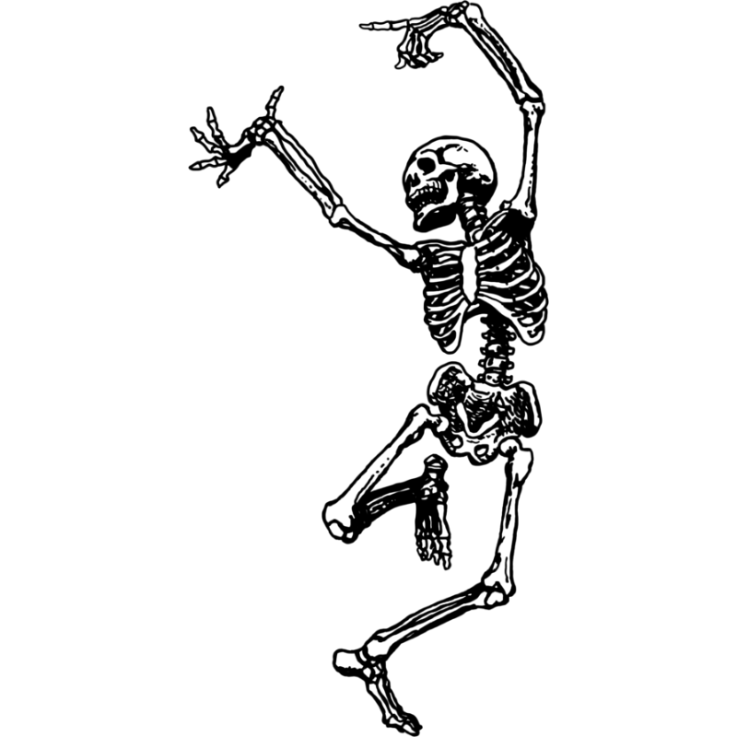
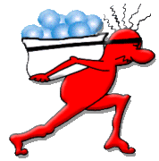
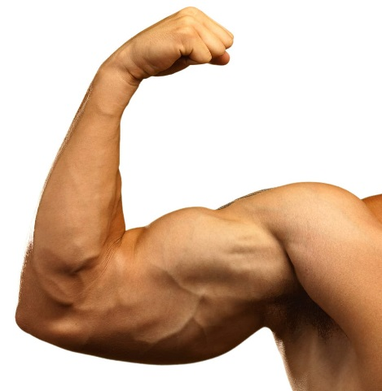
תפקידי המינרלים השונים
ויסות של כניסה ויציאה של חומרים מן התא ("המאבטח של התא").
מסייעים בהולכת חומרים – חלקם בעלי מטען חשמלי.
הפעלת שרירים – סידן, נתרן ואשלגן.
בניית עצמות ושיניים – סידן, זרחן, מגנזיום.
המוגלובין – ברזל.

Slide 37

עודף במינרלים יגרום נזק
לא פחות מאשר חוסר
מחסור במינרלים אצל בעלי חיים:
חוסר בסידן – בע"ח הניזונים ממזון מרוכז לגידול ופיטום יסבלו מחוסר יגרום ל: חולשה בעצמות וחולשה כללית.
חוסר בזרחן – בע"ח הניזונים ממזון גס עלולים לסבול מחוסר יגרום ל: חולשה. חור עמידות למחלות. חוסר פוריות. עיכוב בהתבגרות.

Slide 38
מינרל | תפקיד | חסרונו יכול לגרום
ברזל | מרכיב חשוב במולקולת ההמוגלובין הנמצאת בתאי דם אדומים המובילים חמצן מהראות לתאים | חיוורון , חולשה סחרחורת
מגנזיום | חשוב לתהליך חילוף חומרים בשרירים ומסייע לספיגת ויטמינים בגוף | התכווצויות בשריר , חולשת שרירים ומחלות לב
יוד | חיוני לפעולת בלוטת התריס האחראית על חילוף החומרים התקין בגוף | חילוף חומרים איטי השמנה ועצבנות
אבץ | חיוני לחילוף חומרים של פחמימות ומסייע בריפוי פצעים | נשירת שיער , ריפוי פצעים איטי
אשלגן | חיוני להולכה החשמלית בתאי עצב, מסייע לוויסות הנוזלים בגוף ותפקוד תקין של מערכת עצבים , השרירים והלב | מחלות לב אירוע מוחי יתר לחץ דם הפרעות בקצב הלב
סידן | חיוני לשמירה על השיניים והעצמות, מניעת אוסטופורוזיס | שברים בעצמות חורים בשיניים

Slide 39
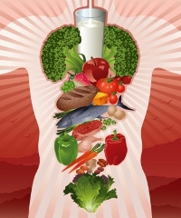
תהליך העיכול
קיים פירוק כימי ומכאני בחלקי מערכת העיכול
פירוק כימי – אנזימים – בפה ובקיבה.
פירוק כימי – מיקרואורגניזמים (חיידקים) – סימביוזה במעיים/קיבת הכרס.
פירוק מכאני – פירוק - שיניים.
פירוק מכאני – ערבול - התכווצויות הקיבה והמעי הדק.
סוף תהליך העיכול – תוצרי העיכול נספגים בחזרה למחזור הדם.
חומרים שלא מתעכלים יוצאים החוצה (הפרשות).

Slide 40
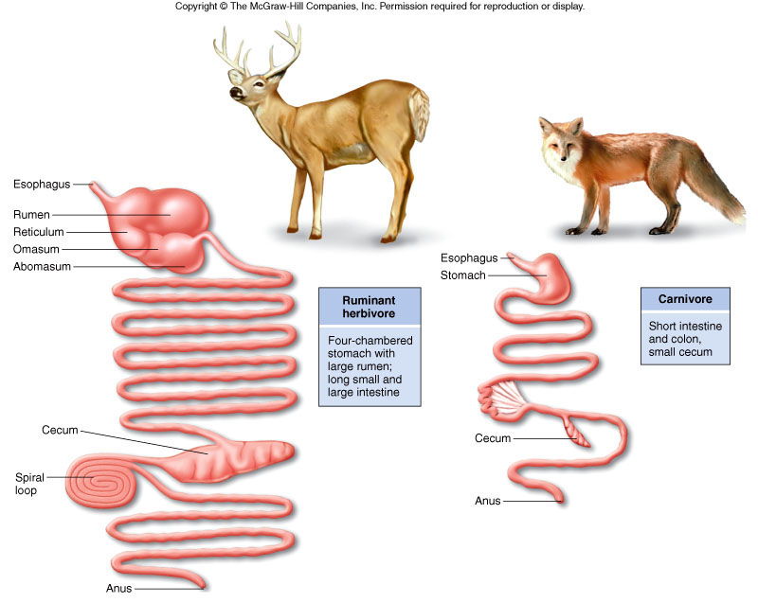
מערכת העיכול
אורך המעי משפיע על משך זמן העיכול –
בע"ח צמחוניים – אורך מעי גדול ביחס לגוף.
בע"ח טורפים – אורך מעי קצר יחסית לגוף.
עיכול מזון צמחי לוקח יותר זמן
משך העיכול מושפע גם מסוג המזון, תדירות ההאכלה, טמפרטורת גוף, הריון, גיל ופעילות גופנית.

Slide 41
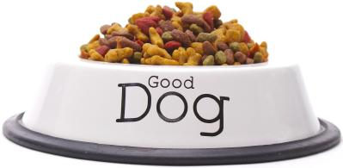
שלבי הפסדי וניצול האנרגיה של המזון
אנרגיה כללית (ברוטו)
הפרשות
אנרגיה נעכלת
אנרגיה מטבולית
(זמינה לצורך חילוף חומרים)
צואה, שתן וגזים
חום
אנרגיה נטו = קיום הגוף, ייצור תוצרת חקלאית

Slide 42

סוגי האנרגיה
אנרגיה כללית (ברוטו) – כלל חומרי המזון הנעכלים
אנרגיה נעכלת – האנרגייה הנספגת במהלך תהליך העיכול ומנוצלת מן המזון
אנרגיה מטבולית (זמינה) – האנרגייה העומדת לרשות חילוף החומרים- המטאבוליזם.
אנרגיה נטו – אנרגייה נקייה המשמשת לקיום הגוף, לגדילה, לייצור חלב וכו'

